Slide 1
Мастер – класс «Понимание позиции» – как один из способов формирования способности понимания у старших дошкольников.
Муниципальное бюджетное образовательное учреждение
«Прогимназия «Сообщество»
Епифанова С.Н.
воспитатель

Slide 2
Цель мастер-класса:
Продемонстрировать педагогам приемы работы с детьми по развитию способности понимания за счет способа «понимания позиции».

Slide 3
СМЫСЛ
ЗНАЧЕНИЕ
(ТЗ, З,Ср,Ц)
ДЕЯТЕЛЬНОСТНАЯ
СИТУАЦИЯ
ПРЕДМЕТ ПОНИМАНИЯ

Slide 4
Способность понимания
Задачи
Способы
Обнаружение и выявление значения предмета понимания и его смысла
Понимание в коммуникации
Умение справляться с ситуацией непонимания
Понимание предмета речи
Обнаружение разности точек зрения
Понимание позиции

Slide 5
Позиция (БСЭ) -точка зрения, отношение к чему-либо; действия, поведение, обусловленные этим отношением.
П1— это собственная точка зрения человека, когда человек сам видит, слышит и чувствует.
П2— это восприятие происходящего с точки зрения другого человека, мысленно войдя в которого,
можно понять его отношение и поступки.
П3— это взгляд на сложившуюся ситуацию с точки зрения постороннего или нейтрального наблюдателя.
имитировать ролевые отношения в ситуации
Базовые умения
п1
Понимание в расхождении ТЗ (позиций)
восстанавливать события с разных ТЗ
П1 П2
определение и удержание своего и чужого отношения к ПП
по конкретным высказываниям строить гипотезу возможной прикрепленности автора высказывания к определенной позиции
п2
п1
п3
Понимание позиции, как культурный способ понимания

Slide 6
Sit 1
Предмет понимания
Sit 2
Sit 3

Slide 7
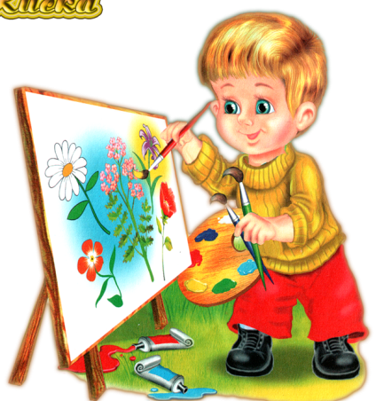
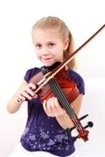
1 прием: восстановление ситуации исходя из предложенных позиций
П1 (интереса)
П2 (социальная роль)

Slide 8
Диагностическая позиция ПЕ позволяет увидеть уровень сформированности данной способности
Методическая позиция ПЕ позволяет анализировать деятельность РЕ, понимание выполненного им задания, восстановить, какое представление о предмете ребенок имеет…
Д
М
Выстраивание диалога
1) ПЕ задает вопросы,
на понимание значения выбранных
позиций;
2) РЕ объясняет свою ТЗ в
данной ситуации
Главное в вопросах ПЕ – вывести РЕ
на понимание позиции
«Социальная роль»
Интеграция с областями «Чтение
Художественной литературы»;
«Социализация»
1)Дать задание
2)Зафиксировать (зарисовать) ответ
3)Вывесить на доску
+
-
Определили 2 позиции:
П1 – позиция интересов
П2 – позиция социальной роли

Slide 9
2 прием: принятие позиции для продолжения ситуации
?
V 1
Sit
V 2
V 3

Slide 10
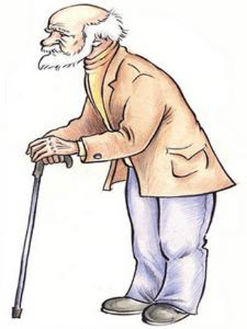
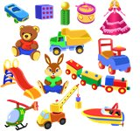
3 прием: определить позицию в игровой (проблемной) ситуации
Игра: «Какой путь выберете?»
Равнодушие- личный интерес
Внимание к людям

